Slide 1
Cambio Climático y sus implicaciones en el Seguro de Vida y Salud
Dominique Hierro / Chief Marketing Officer Latin America & Caribbean Markets
15 de septiembre de 2023
Notes:
https://www.thewowstyle.com/beautiful-nature-images-free-to-download/
https://www.nejm.org/doi/full/10.1056/NEJMe1909957?query=featured_home
2020 will be remembered as the year of COVID19 pandemic but it also has set worrying climate records.
Economic and social shutdowns in response to the COVID-19 pandemic have led to noticeable changes in Earth’s environment, at least for the short term.
https://climate.nasa.gov/news/3054/seeing-the-covid-19-pandemic-from-space/
https://www.nasa.gov/feature/goddard/2020/nasa-model-reveals-how-much-covid-related-pollution-levels-deviated-from-the-norm
Since the COVID-19 pandemic began, space- and ground-based observations have shown that Earth’s atmosphere has seen significant reductions in some air pollutants. However, scientists wanted to know how much of that decline can be attributed to changes in human activity during pandemic-related shutdowns, versus how much would have occurred in a pandemic-free 2020.
Nitrogen dioxide is an air pollutant that is primarily produced by the combustion of fossil fuels used by industry and transportation—both of which were significantly reduced during the height of the pandemic to prevent the novel coronavirus from spreading.
Earth's carbon dioxide emissions had record drop this year during the pandemic ·
https://www.science.org.au/curious/earth-environment/what-impact-will-covid-19-have-environment
https://www.nature.com/articles/s41558-020-0883-0
Panorama no es muy alentador

Slide 2
Agenda
Definiciones, Evidencia, Causas y Consecuencias
Impacto en la Salud
Implicaciones en el Seguro de Vida y Salud
Notes:
Si bien la pandemia ha sacudido gran parte de nuestro planeta, los peligros que plantea el calentamiento global no han desaparecido. El propósito de esta sesión es brindar una visión general de la evidencia, los impulsores y las consecuencias del cambio climático en la salud de la población. También abordará los resultados de morbilidad y mortalidad, las consideraciones de gestión de riesgos y las implicaciones para las aseguradoras.

Slide 3
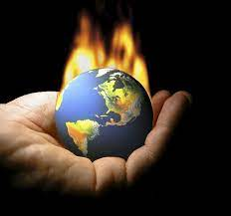
¿Calentamiento Global vs Cambio Climatico?
El Calentamiento Global se refiere solo a la temperatura de la superficie de la Tierra.
Mientras que el Cambio Climático incluye el calentamiento y los "efectos secundarios" de este calentamiento, como son:
Los glaciares que se derriten
Huracanes severos
Las sequías más frecuentes
Etc.
Notes:
Cerca del 60 por ciento del metano en la atmósfera proviene de fuentes que la ciencia considera son causadas por actividades humanas, mientras que el restante 40 por ciento se origina en fuentes naturales. Entre las fuentes naturales están los humedales, las termitas, los volcanes y el permafrost.
Las fuentes humanas incluyen la ganadería, los sitios de explotación de gas y petróleo, los arrozales, las minas (particularmente de carbón) y los vertederos. Cabe resaltar que, según evidencia científica, los embalses de las represas son también una fuente importante de metano. Generan 1.3 por ciento de los gases de efecto invernadero de toda la humanidad en un año (más que todas las emisiones contaminantes de Canadá) y el 80% de esa contaminación es metano.

Slide 5
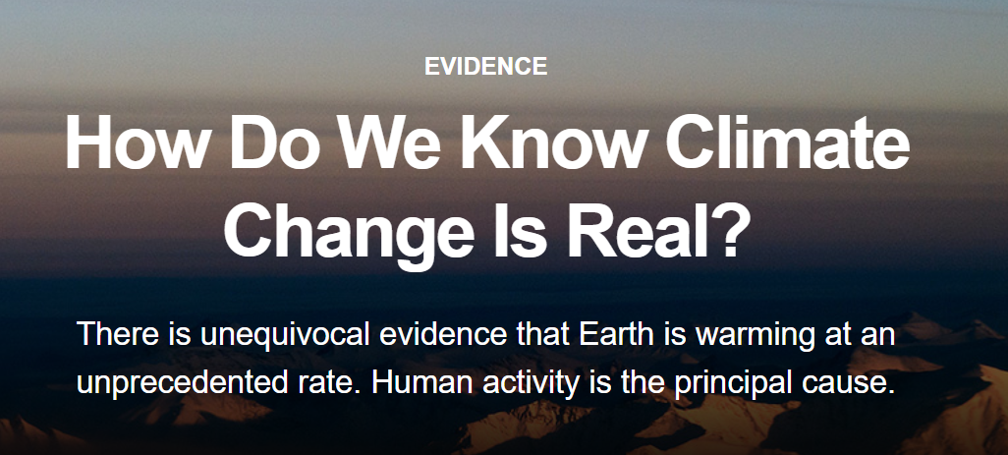
¿Cuál es la principal causa qué impulsa el cambio climático?
Agencia de Protección del Medio Ambiente (EPA) Estados Unidos
EVIDENCIA
¿Cómo sabemos que el Cambio Climático es Real?
Hay evidencia inequívoca que el Planeta Tierra se está calentado a un ritmo sin precedentes. La actividad humana es la causa principal
Notes:
A medida que las emisiones de gases de efecto invernadero cubren la Tierra, atrapan el calor del sol, lo que conduce al calentamiento global y al cambio climático. El mundo se calienta ahora más rápido que en cualquier otro momento de la historia del que haya registros.
Las actividades humanas están impulsando la tendencia al calentamiento global observada desde mediados del siglo XX. El efecto invernadero es esencial para la vida en la Tierra, pero las emisiones de origen humano en la atmósfera atrapan y ralentizan la pérdida de calor hacia el espacio. Los científicos atribuyen la tendencia del calentamiento global observada desde mediados del siglo XX a la expansión humana del "efecto invernadero", el calentamiento que se produce cuando la atmósfera atrapa el calor que se irradia desde la Tierra hacia el espacio.
La vida en la Tierra depende de la energía proveniente del Sol. Aproximadamente la mitad de la energía luminosa que llega a la atmósfera de la Tierra pasa a través del aire y las nubes hacia la superficie, donde es absorbida e irradiada en forma de calor infrarrojo. Aproximadamente el 90% de este calor es absorbido por los gases de efecto invernadero e irradiado nuevamente, lo que ralentiza la pérdida de calor hacia el espacio.
Forzamiento: algo que actúa sobre el clima de la Tierra que fuerza un cambio en la forma en que la energía fluye a través de él (como los gases de larga duración que atrapan el calor, también conocidos como gases de efecto invernadero). Estos gases reducen la salida de calor en la atmósfera y hacen que el planeta se caliente.

Slide 7
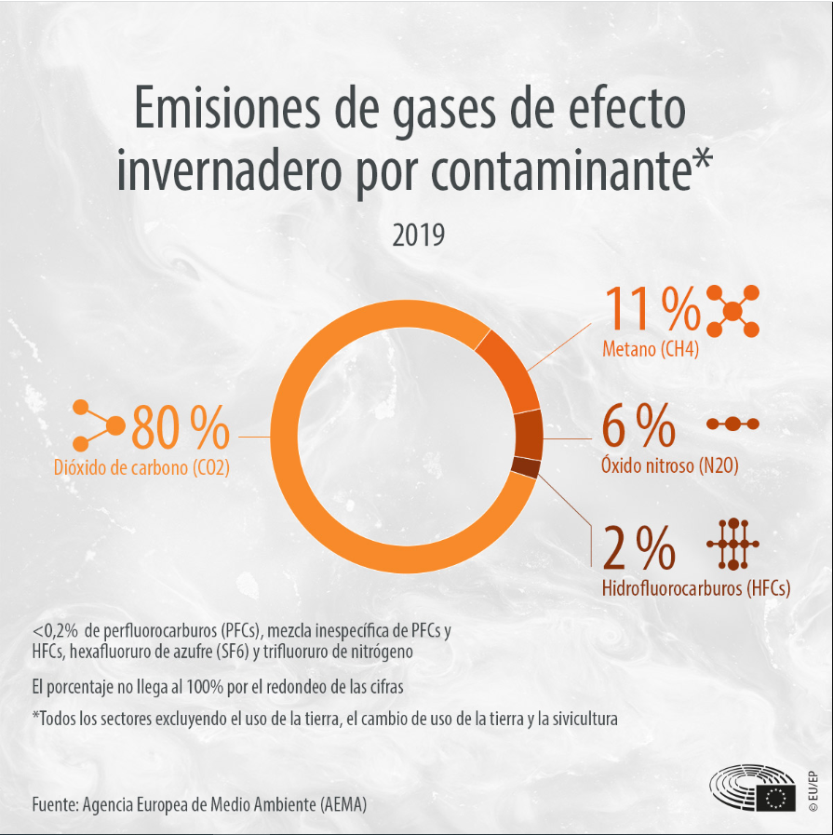
¿Emisiones Globales de Gas que provocan el efecto invernadero?
Fuente: EPA https://www.epa.gov/ghgemissions/global-greenhouse-gas-emissions-data
Notes:
CO2 Quema de combustibles fosiles (petróleo, carbono y gas)

Slide 8
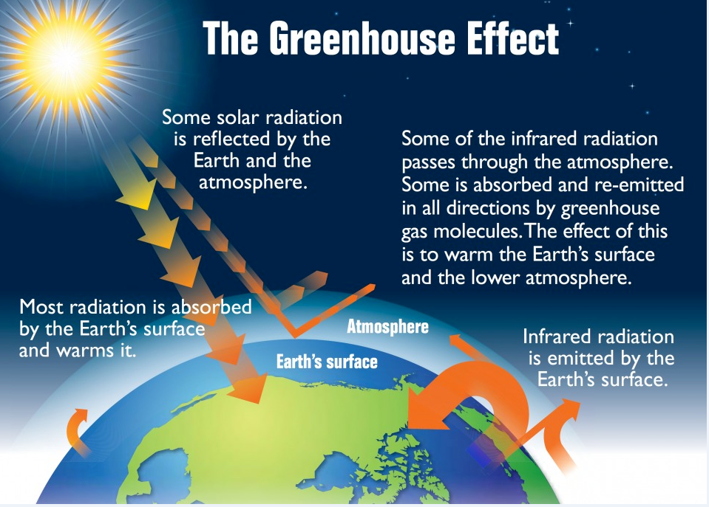
Calentamiento Global ¿Qué lo provoca?
Efecto Invernadero se ha desequilibrado peligrosamente
El aumento de la temperatura media del planeta (siglo pasado 1º C) => Finales del Siglo XXI entre 2ºC y 5ºC.
Notes:
efecto invernadero Subida de la temperatura de la atmósfera que se produce como resultado de la concentración en la atmósfera de gases, principalmente dióxido de carbono.
"si se mantiene la concentración atmosférica de los principales gases responsables del efecto invernadero, la temperatura media de la Tierra habrá ascendido 1,3 ºC en el 2020 y 3 ºC en el 2070"
El efecto invernadero es la forma en que el calor queda atrapado cerca de la superficie de la Tierra por los "gases de efecto invernadero". Se puede pensar en estos gases que atrapan el calor como una manta que envuelve a la Tierra, y mantiene al planeta más cálido de lo que sería sin ella.

Slide 9
Calentamiento Global ¿Qué lo provoca?
Efecto Invernadero se ha desequilibrado peligrosamente
La atmósfera, compuesta por diferentes gases, captura algunos de los rayos del sol y los mantiene dentro para lograr una temperatura media en el planeta. A ese fenómeno natural se le conoce como Efecto Invernadero. Pero cuando se emiten en exceso otros gases como el dióxido de carbono, metano, etc., la atmósfera retiene/atrapa más calor del necesario, dando lugar al Calentamiento Global
Notes:
efecto invernadero Subida de la temperatura de la atmósfera que se produce como resultado de la concentración en la atmósfera de gases, principalmente dióxido de carbono.
"si se mantiene la concentración atmosférica de los principales gases responsables del efecto invernadero, la temperatura media de la Tierra habrá ascendido 1,3 ºC en el 2020 y 3 ºC en el 2070"
El efecto invernadero es la forma en que el calor queda atrapado cerca de la superficie de la Tierra por los "gases de efecto invernadero". Se puede pensar en estos gases que atrapan el calor como una manta que envuelve a la Tierra, y mantiene al planeta más cálido de lo que sería sin ella.

Slide 10
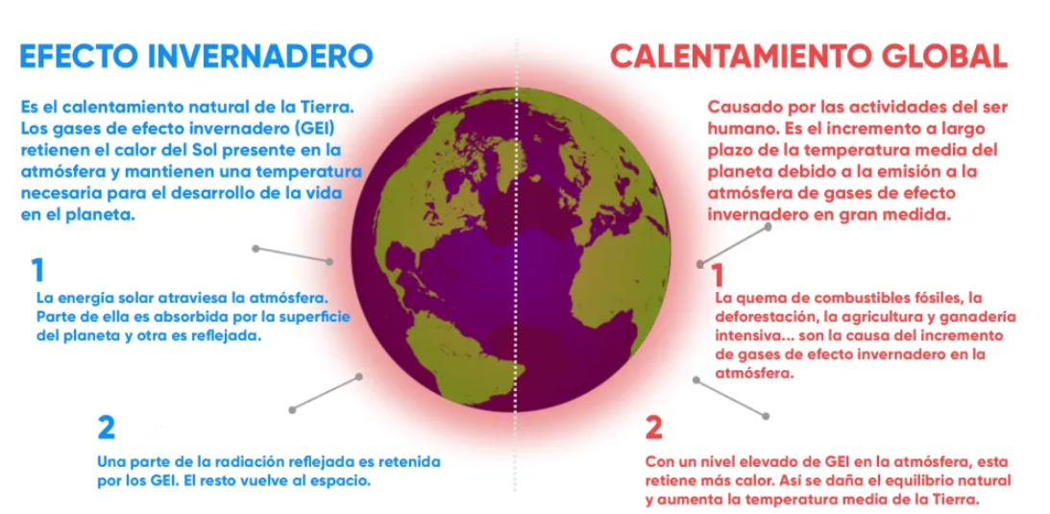
Efecto Invernadero vs Calentamiento Global
GEI – Gases de efecto invernadero, naturales y resultantes de la actividad humana.
Notes:
El efecto invernadero es un proceso natural y beneficioso, manteniendo la temperatura del planeta a un nivel adecuado para el Desarrollo de la Vida (mantiene la temperature del planeta con temperaturas aptas para la vida).
Se ha desequilibrado con la emisión de gases, conduciendo a un aumento en la temperatura del planeta.

Slide 11
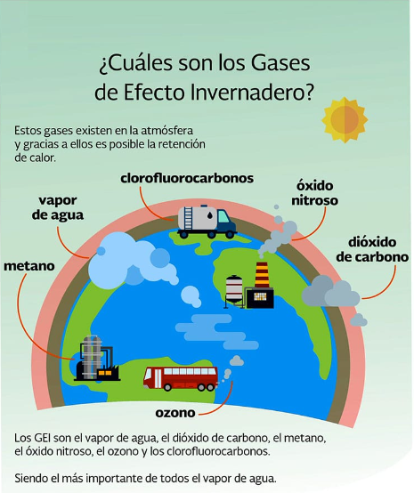
¿Qué impulsa el cambio climático?
La capa de ozono es una capa que envuelve la Tierra y minimiza parte de la radiación que llega a la corteza terrestre.
La capa de ozono en la estratosfera protege la vida en la tierra de los rayos ultra- violeta de la luz solar. En 1980, la comunidad científica comenzó a acumular evidencia de que la capa de ozono estaba reduciéndose.
Notes:
El Sol de ahora no es el mismo que antes.

Slide 12
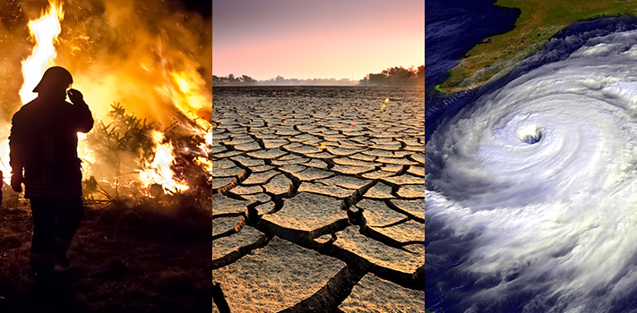
Cambio Climático: ¿Cómo sabemos?
Evidencia (Efectos Secundarios)
Aumento global de la temperatura
Temperaturas extremas en ciertas regiones
Mayor probabilidad de incendios forestales
Eventos Climáticos Severos
Olas de calor
Inundaciones, huracanes severos
Sequías intensas
Aumento del Nivel del Mar, Acidificación de los Océanos
Deshielo de Glaciares
Contaminación del Aire
Escasez de Agua
Notes:
Deshielo de Glaciares (osos, pinguinos)
Calentamiento del mar (peces, corales)

Slide 13
Cambio Climático: ¿Cómo sabemos?
Hechos
Notes:
Nivel de Dióxido de Carbono ha incrementado.
La actividad humana ha producido que los gases en la atmosfera atrapen más de la energía del sol en la tierra.
This graph, based on the comparison of atmospheric samples contained in ice cores and more recent direct measurements, provides evidence that atmospheric CO2 has increased since the Industrial Revolution. (Credit: Luthi, D., et al.. 2008; Etheridge, D.M., et al. 2010; Vostok ice core data/J.R. Petit et al.; NOAA Mauna Loa CO2 record.) Find out more about ice cores (external site).
The current warming trend is different because it is clearly the result of human activities since the mid-1800s, and is proceeding at a rate not seen over many recent millennia.¹ It is undeniable that human activities have produced the atmospheric gases that have trapped more of the Sun’s energy in the Earth system. This extra energy has warmed the atmosphere, ocean, and land, and widespread and rapid changes in the atmosphere, ocean, cryosphere, and biosphere have occurred.
Do scientists agree on climate change?
Earth-orbiting satellites and new technologies have helped scientists see the big picture, collecting many different types of information about our planet and its climate all over the world. These data, collected over many years, reveal the signs and patterns of a changing climate.
Scientists demonstrated the heat-trapping nature of carbon dioxide and other gases in the mid-19th century.² Many of the science instruments NASA uses to study our climate focus on how these gases affect the movement of infrared radiation through the atmosphere. From the measured impacts of increases in these gases, there is no question that increased greenhouse gas levels warm Earth in response.

Slide 14
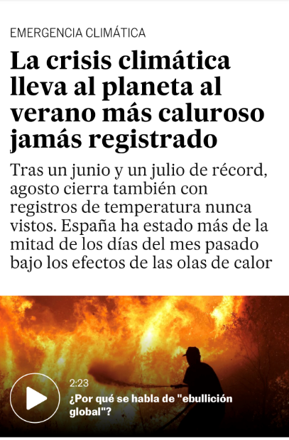
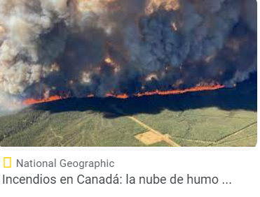
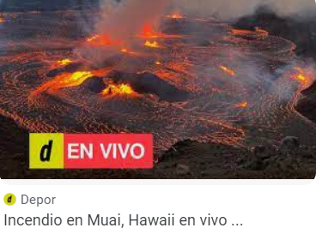
Cambio Climático: ¿Cómo sabemos?

Slide 15
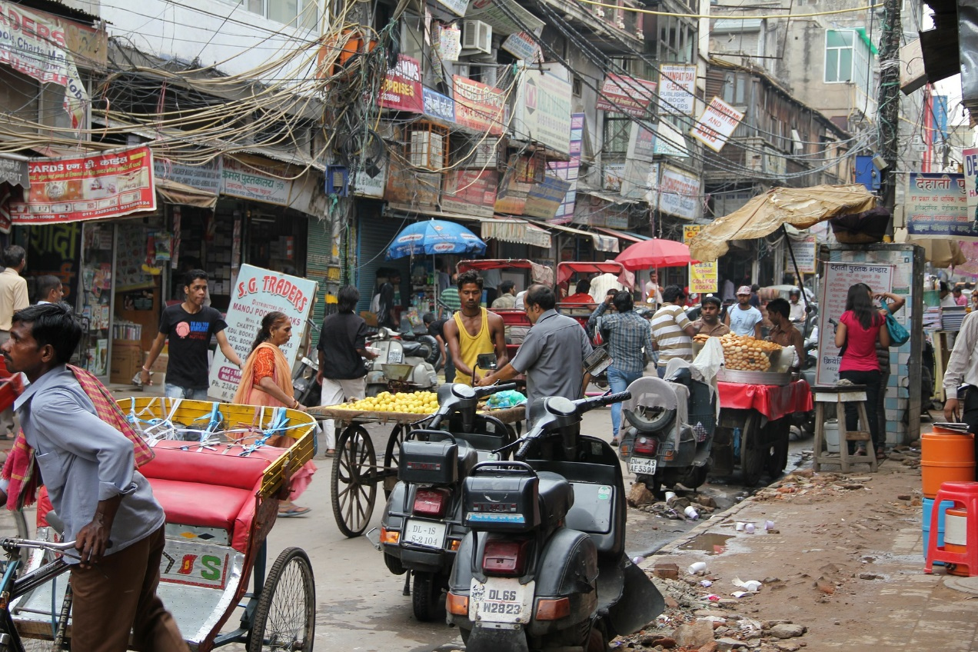
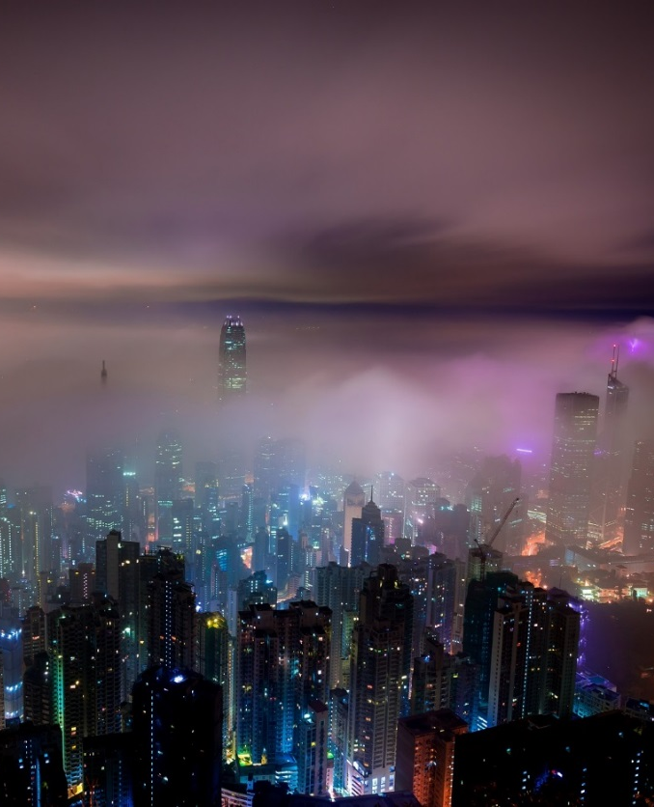
¿Qué impulsa el cambio climático?
Crecimiento de la población y urbanización
Delhi
Hong Kong
La población mundial aumentó a 1,000 millones en 1800 a 7,700 millones en la actualidad
Surgimiento de megaciudades
Urbanización
3% en 1800
69% para 2050

Slide 17
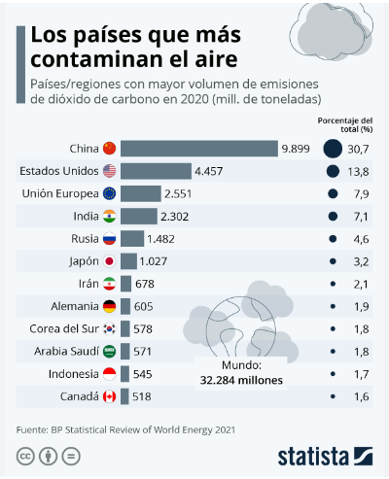
¿Cuáles es el país o grupo de países que más contamina el aire?

Slide 18
La oscuridad desaparece….
Desde el espacio se puede ver cómo la raza humana ha cambiado el Planeta Tierra. Casi toda la tierra disponible ha sido talada en sus bosques y ahora se utiliza para la agricultura o el desarrollo urbano. Por la noche, la Tierra ya no está oscura…”
Stephen Hawking, Físico y Autor

Slide 19
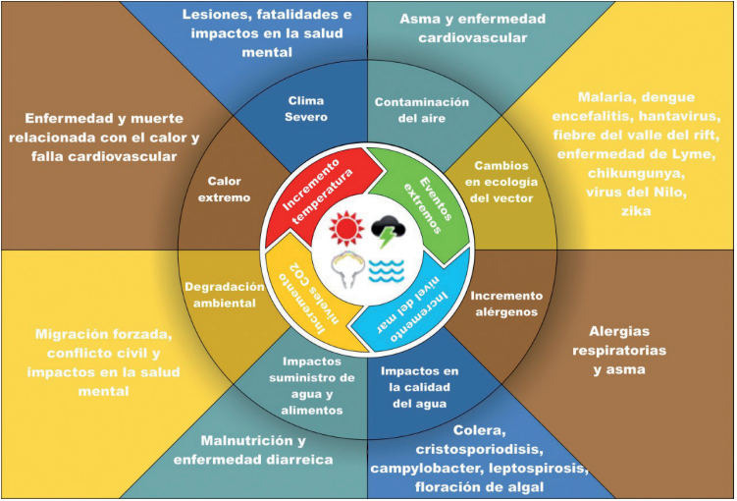
Cambio Climático – Impacto en la Salud

Slide 20
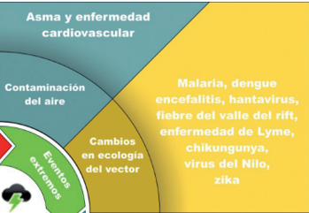
Cambio Climático – Impacto en la Salud
Notes:
¿Puede el aire contaminado causar problemas cardíacos?
La contaminación por partículas, también llamada materia particulada (PM), está formada por partículas (pequeños trozos) de sólidos o líquidos en el aire. Las investigaciones muestran que la exposición a corto y largo plazo a la contaminación por partículas está relacionada con un mayor riesgo de ataques cardíacos y otras formas de enfermedades cardíacas
Un vector. es un organismo. vivo que transmite un agente infeccioso de un animal infectado a un ser humano o a otro animal. Los vectores suelen ser artrópodos, a saber, mosquitos, garrapatas, moscas, pulgas y piojos.

Slide 21
Contaminación del aire
(Incendios)
Según estimaciones, la contaminación del aire ambiente (exterior) en las ciudades y zonas rurales de todo el mundo provoca cada año 4,2 millones de muertes prematuras.
Esta mortalidad se debe a la exposición a materia particulada fina, que causa enfermedades cardiovasculares y respiratorias, así como cánceres. Sulfatos, nitratos y hollín) penetran profundamente en los pulmones y en el sistema cardiovascular.
Múltiples estudios enumeran la contaminación del aire como el quinto factor de riesgo de mortalidad en todo el mundo, detrás de la mala alimentación, la presión arterial alta, el consumo de tabaco y los niveles altos de azúcar en la sangre
Notes:
El humo provocado por los incendios en Canadá se ha esparcido hacia los Estados Unidos, a provocado ataques de Asma forzado a miles a buscar hospitalizaciones.

Slide 22
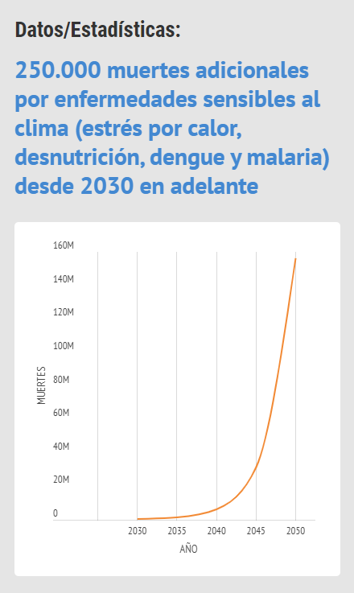
Cambios en la Ecología de Vector
Las enfermedades transmitidas por vectores son muy sensibles a las condiciones climáticas.
Las enfermedades transmitidas por vectores son un conjunto de patologías en las cuales virus, parásitos, virus y bacterias se transmiten a través de la picadura de mosquitos.
*WHO Climate Change Fact Sheet Updated 2017 http://www.who.int/mediacentre/factsheets/fs266/en/
https://www.paho.org/es/temas/cambio-climatico-salud

Slide 23
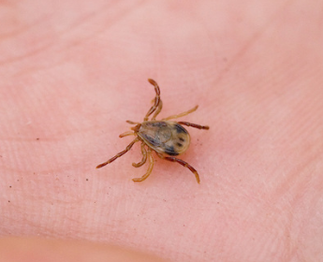
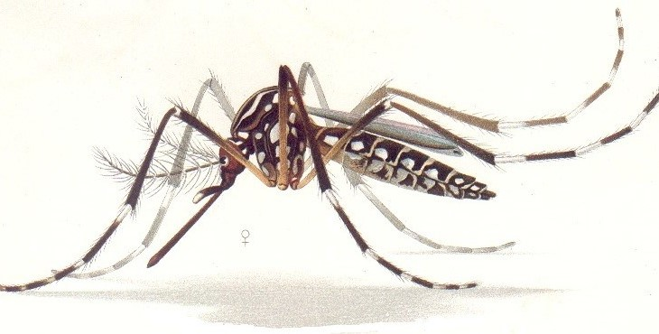
Cambios en la Ecología de Vector
Efecto del Cambio Climático sobre las Enfermedades Infecciosas (picaduras provocando fierbes)
Malaria
Cólera
Dengue
Enfermedad de Lyme
Enfermedad de Chaga
Sika
Notes:
Picadura de los mosquitos (nubes negras de mosquitos)
Fiebre que llevan a la muerte.
Los efectos del cambio climático están muy extendidos y se están intensificando rápidamente y en gran parte son provocados por las emisiones de gases de efecto invernadero provenientes de la quema de combustibles fósiles^{1.}
La extensión del cambio es más extrema en las regiones montañosas y polares y las temperaturas en las regiones tropicales se están acercando a los límites térmicos de muchos organismos. El Calentamiento y otras manifestaciones del cambio climático, incluidos los cambios en las precipitaciones, tienen implicaciones importantes para las enfermedades transmitidas por vectores a través de sus efectos sobre los patógenos, vectores y huéspedes, así como sobre nuestra capacidad para prevenir y tratar estas enfermedades. Atribuir cambios en la distribución y frecuencia de vectores y enfermedades al cambio climático es un desafío porque otros factores, como los cambios en el uso de la tierra^{2,} la abundancia de huéspedes reservorio³ y las medidas de control⁴ también contribuyen a estos cambios. Los sistemas de enfermedades transmitidas por vectores, incluidos los patógenos, los vectores y los huéspedes reservorio, responden en gran medida a los diversos entornos en los que habitan y los cambios observados en las tasas de enfermedades transmitidas por vectores en determinados lugares, a menudo se asocian con cambios concomitantes en el clima local. Por ejemplo, el aumento de las temperaturas afecta el comportamiento, las características fisiológicas y la historia de vida tanto de los vectores como de los patógenos, así como la abundancia y el comportamiento de los huéspedes reservorio y los huéspedes definitivos.

Slide 24
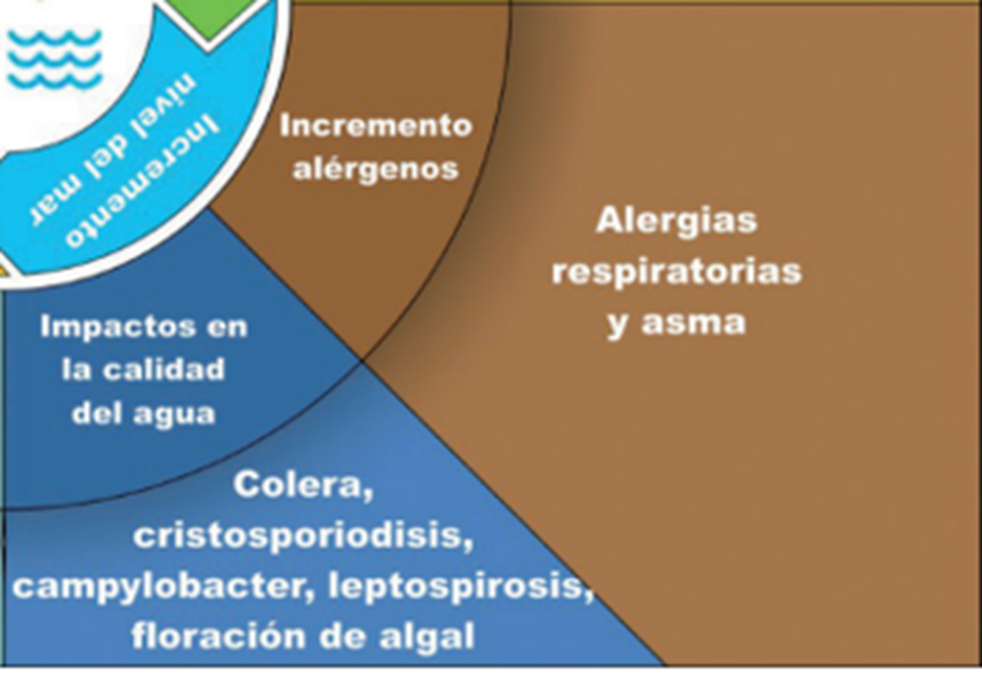
Cambio Climático - Impacto en la Salud

Slide 25
Impactos en la Calidad del Agua
El calentamiento global también repercute en la disponibilidad del agua. Se estima que por cada grado de calentamiento global, aproximadamente un 7% de la población mundial estará expuesta a una disminución de al menos 20% de los recursos hídricos renovables.
El impacto es diferenciado y desigual por tipo de región, ya que mientras que algunas regiones atraviesan períodos extraordinarios de sequía, otras sufren crecidas y tormentas cada vez más graves y frecuentes.
Fuente: Informe de políticas de ONU-AGUA sobre el Cambio Climático y el Agua de la organización Un Water.

Slide 26
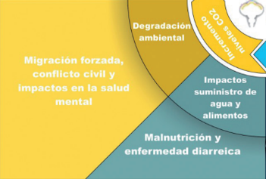
Cambio Climático – Impacto en la Salud

Slide 27
Migración Forzada
Según las Naciones Unidas, el cambio climático puede provocar 216 millones de desplazados en 2050 por causas medioambientales.
Los eventos ambientales extremos causarán directa o indirectamente un incremento de migración y desplazamiento humanos, debido a las tres condiciones descritas en el Programa de las Naciones Unidas para el Medio Ambiente: 1) los efectos del calentamiento, que afectarán la producción agrícola y degradarán el ecosistema, 2) el incremento de eventos de clima extremo (sobre todo lluvias fuertes y sus resultantes inundaciones repentinas o desborde de ríos en regiones tropicales), y 3) el aumento del nivel del mar, lo cual destruirá permanentemente grandes zonas costeras bajas
Fuente: Naciones Unidas

Slide 28
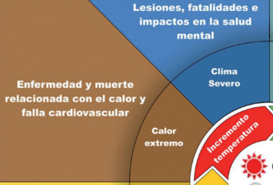
Cambio Climático Impacto en la Salud

Slide 29
Clima Severo, Calor Extremo
Fenómenos climáticos extremos (huracanes e incendios forestales)
Mayor riesgo de cáncer debido a la alta producción y exposición a carcinógenos conocidos
Los incendios forestales liberan inmensas cantidades de contaminantes del aire (PM) que se sabe causan cáncer
Notes:
El calor extemo causa golpes de calor, dañando el corazón y los riñones, es una de las amenazas que el cambio climático trae, causante de enfermedades e inclusive la Muerte.
Fallecimiento de personas mayores de 65 años han incrementado en 68% del 2017 al 2021

Slide 30
Letalidad de los Desastres relacionaldos con el Clima
Salud Mental
Lesiones no intencionales (ahogamiento, incendio, accidentes de tráfico/infraestructuras dañadas)
Enfermedad Mental:
Los supervivientes experimentan trastorno de estrés postraumático, depresión y ansiedad
Estrés debido a:
Recursos limitados (alimentos, agua, financieros).
Estrés debido a desplazamiento de población

Slide 31
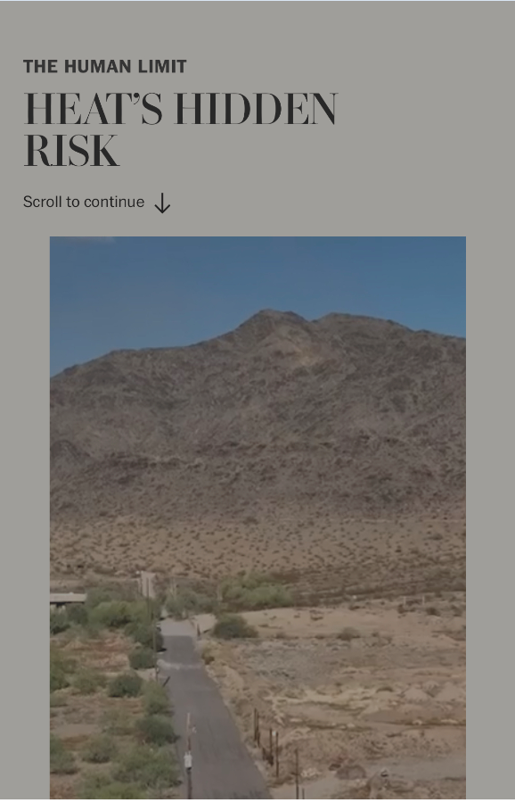
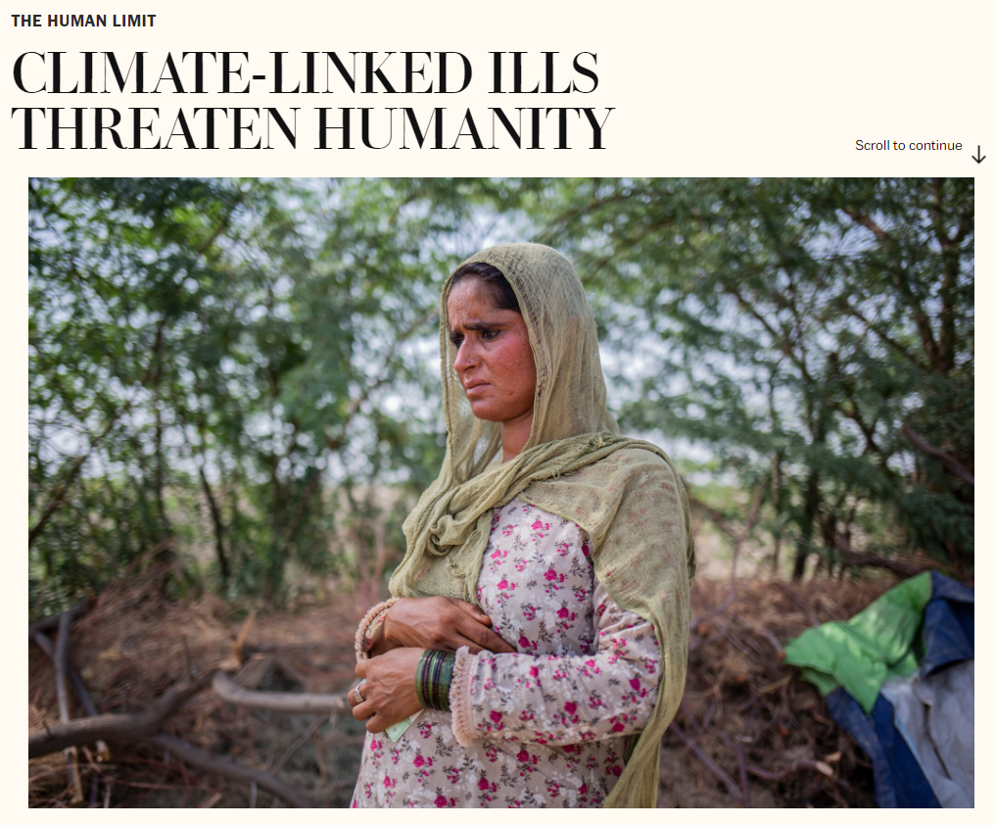
Publicacion del 6 y 7 de septiembre de 2023 Portada

Slide 32
Cambio Climático el Impacto en el Seguro de Vida y Salud
El Cambio Climático afectará la salud pública y la esperanza de vida a largo plazo. Sus impactos directos incluyen más casos de enfermedades y fallecimientos debido a la contaminación del aire o la degradación de la calidad del agua e incluso impactos en la salud mental debido a factores como la pérdida de empleos y la migración forzada.
En la Industria del Seguro, el cambio climático va a afectar los siniestros del seguro de salud y los pagos de los seguros ordinarios de vida. A consecuencia de esto, las Aseguradoras deberán tomar en cuenta sus efectos en consideración cuando diseñen sus productos.
Dado que la mortalidad y morbilidad afectan los seguros, los reguladores han empezado a evaluar riesgos relacionados con el cambio climático (ejemplo el calor extremo agrava las condiciones de salud preexistentes)

Slide 33
Cambio Climático el Impacto en el Seguro de Vida y Salud
La Academia Americana de Actuarios, está desarrollando un Índice de Riesgo Climático, que rastrea la relación entre el clima y las pérdidas humanas, considerando las variables de: alta temperatura, baja temperatura, caída de lluvia y velocidad del viento.
El Cambio Climático podría tener un impacto sustancial sobre la salud, incluso en los países desarrollados. Esto incluye un incremento de las enfermedades transmitidas por los mosquitos, padecimientos respiratorios, infecciosas, golpes de calor y otras, que pueden ser muy virulentas en determinados segmentos de la población (especialmente, personas mayores y niños).

Slide 34
¿Qué podemos hacer?
¡Costa Rica comprometida a tomar acción!
Notes:
Costa Rica está comprometida a tomar acciones en todos los sectores para reducir sus emisiones de gases de efecto invernadero. El pilar en esta área es el Plan Nacional de Descarbonización, cuyas acciones se orientan por sectores.
Costa Rica genera ~99% de su electricidad a partir de fuentes renovables , esto incluye energía hidroeléctrica, geotérmica, eólica y solar. Debido a las importantes inversiones realizadas en los últimos años, la mayor parte (67,5%) de la energía de Costa Rica es hidroeléctrica
Además de la pérdida de vidas y propiedades, el cambio climático cobra víctimas en muchas otras áreas. Costa Rica es famosa por su biodiversidad. Contiene casi el 6 por ciento de la biodiversidad mundial en una superficie terrestre que representa sólo el 0,03% de la superficie terrestre. El cambio climático amenaza a muchas de esas especies.

Slide 35
©2023 RGA. All rights reserved.
No part of this publication may be reproduced in any form without the prior permission of RGA.
The information in this publication is for the exclusive, internal use of the recipient and may not be relied upon by any other party other than the recipient and its affiliates, or published, quoted or disseminated to any party other than the recipient without the prior written consent of RGA.

Slide 36
¿Cual es la principal causa del cambio climatico?
A: Es el resulado principalmente del proceso natural de la Tierra
B: Es el resultado principalmente de la actividad humana
C: A y B

Slide 37
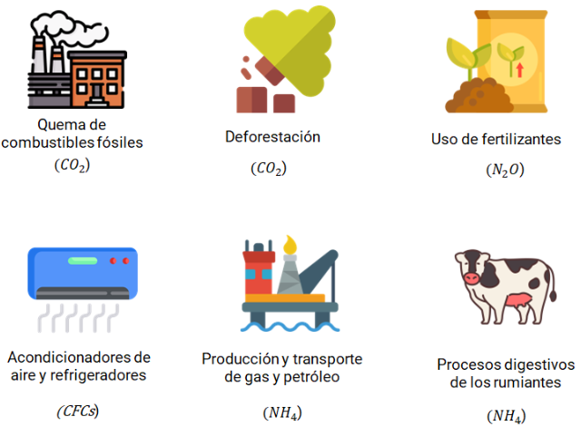
¿Cuál es la principal emisión de gas que impulsa el calentamiento global?
A: Dióxido de Carbono (CO2) => Deforestación
B: Metano ( NH4) => Procesos digestivos del ganado
C: Óxido Nitroso (N2O) => Uso de fertilizantes.
D: Aire Acondicionado, bombas de calor y refrigeradores (HFCs)
F: Dióxido de Carbono (CO2) => Quema de combustibles fósiles (petroleo, carbono y gas)

Slide 38
¿Cuáles es el país o grupo de países que más contamina el aire?
A: Rusia
B: Estados Unidos
C: India
D: Unión Europea
E: China

